Slide 1
CSS_Box 與表格樣式設定

Slide 2
寬度與高度

Slide 3
寬度(Width)與高度(height)設定
在前面的幾個章節，我們已經清楚知道，html中大多數的元素，都是獨立的一個區塊
區塊的寬度可用 width，高度用 Height
單位的部分，可用px、em與百分比
使用各種單位請注意以下特性：
百分比：方框尺寸，與瀏覽器視窗是有關係的，且若方框被定義在另一個框當中那其大小會受到依附的方框大小所影響
像素(PX)：可精確控制方框大小，但隨著螢幕解析度或是視窗大小改變，很可能會發生跑版的情形
Em：方框尺寸根據容器大小所決定，
由於近來螢幕尺寸的複雜性提高，因此設計時，多半會建議採用百分比或是em進行單位設定
Span{
width:“300px”;
Height:400px;
}

Slide 4
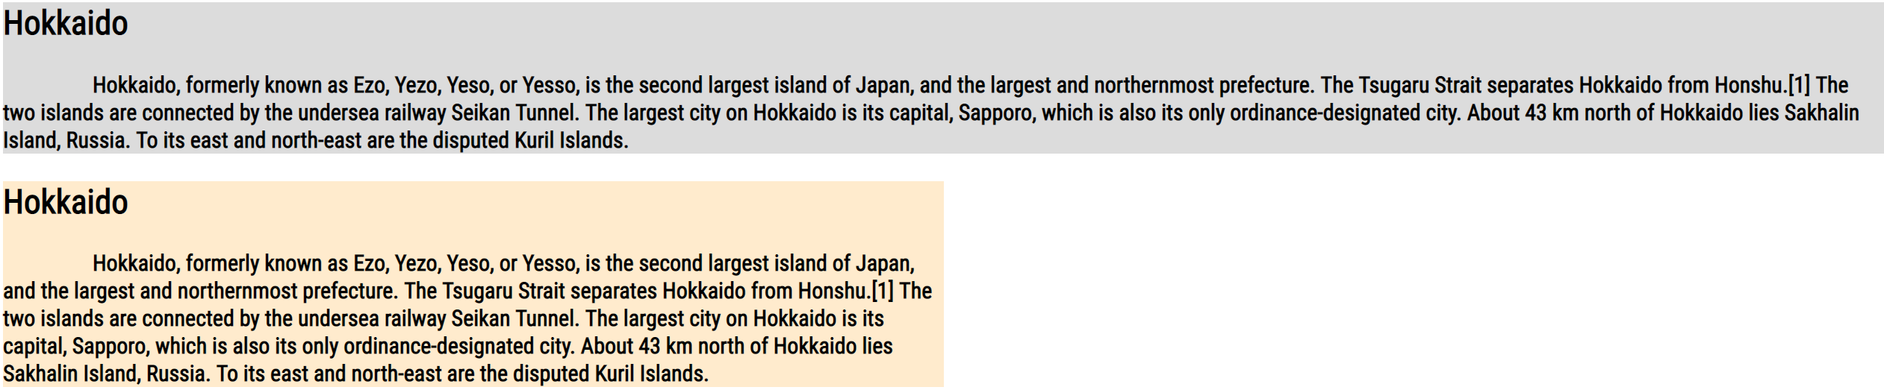
寬度(Width)與高度(height)設定
這是一個實際的例子，這範例當中，第一段並未設定寬度，第二段的文字給予50%的寬度
給予百分比的話，當畫面縮放，則寬度會依照畫面比例進行縮放，
sample_CSS_Box_WandH.html

Slide 5
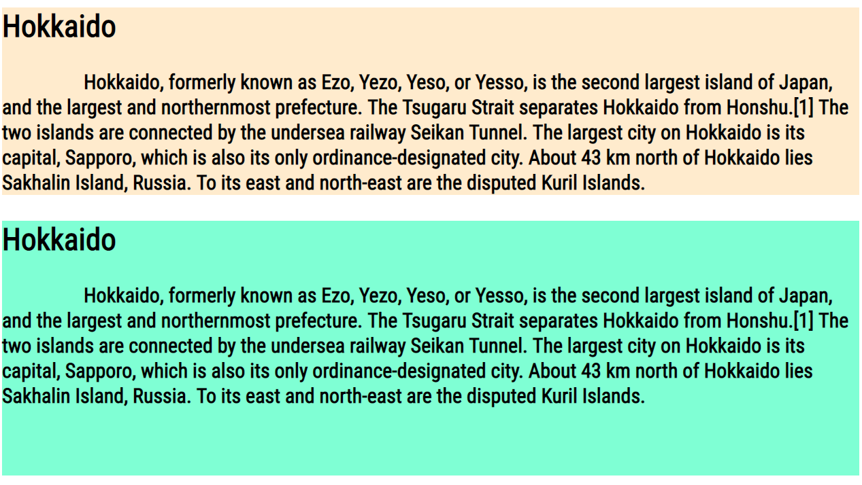
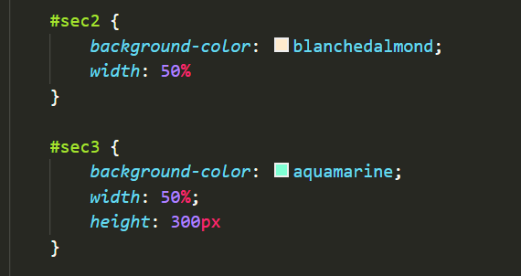
寬度(Width)與高度(height)設定
接下來我們新增一個段落，並設定高度Height
sample_CSS_Box_WandH.html

Slide 6
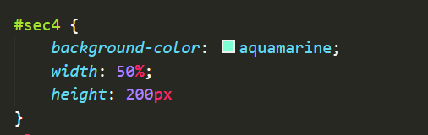
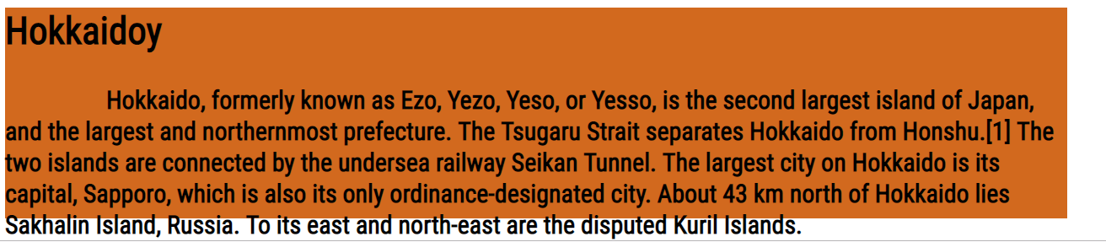
寬度(Width)與高度(height)設定
設定高度這個屬性，請小心服用，因為一個不小心，很可能造成文字超出方框的狀況，因此這屬性多半用在圖形，若是用在文字，就得千萬小心
sample_CSS_Box_WandH.html

Slide 7
限制寬度(min-width/max-width)
有些頁面設計，會因為瀏覽器視窗大小而縮放，但有些內容往往會縮放太小或太大的時候，會造成頁面閱讀的困難，因此就必須設定最大及最小的寬度設定
簡單的說，max-width屬性可用來確保文字行在大瀏覽器視窗
不會變得太寬，而min-width則在小瀏覽器視窗(或手機)上，部會變得太窄
實際畫面請參考範例檔案
sample_CSS_BOX_Width_MinandMax.html

Slide 8
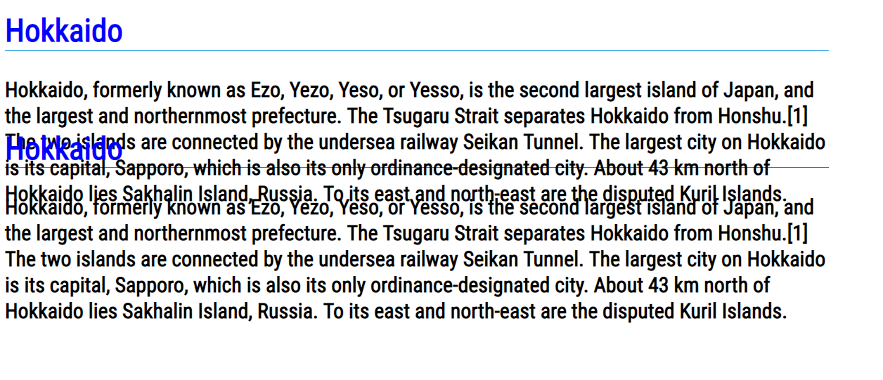
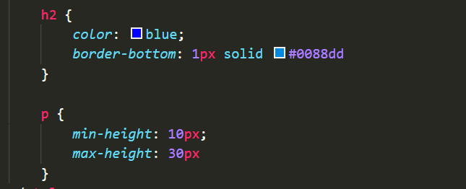
限制高度(min-height/max-height)
在某些畫面設計時，必須限制框框的高度因此可採用min-height 或 max-height進行高度的限制
在這個範例當中，因為我們將限制高度設定的很小，因此產生overflow的問題
sample_CSS_BOX_Height_MinandMax.html

Slide 9
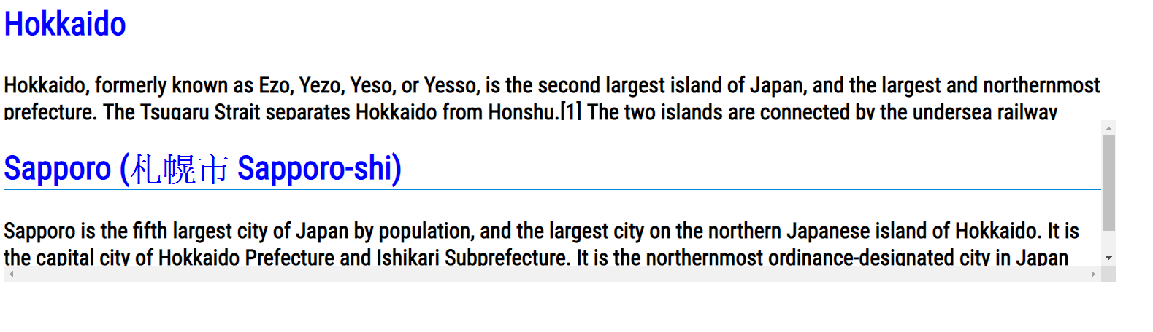
處理Overflow
所謂的 overflow，就是當方框的大小設定，不足以顯示所有的文字，因此就會產生Overflow的問題，處理的方法有
hidden：隱藏溢出的文字
scroll：在方框內顯示卷軸，讓使用者捲動視窗
sample_CSS_BOX_overflow.html

Slide 10
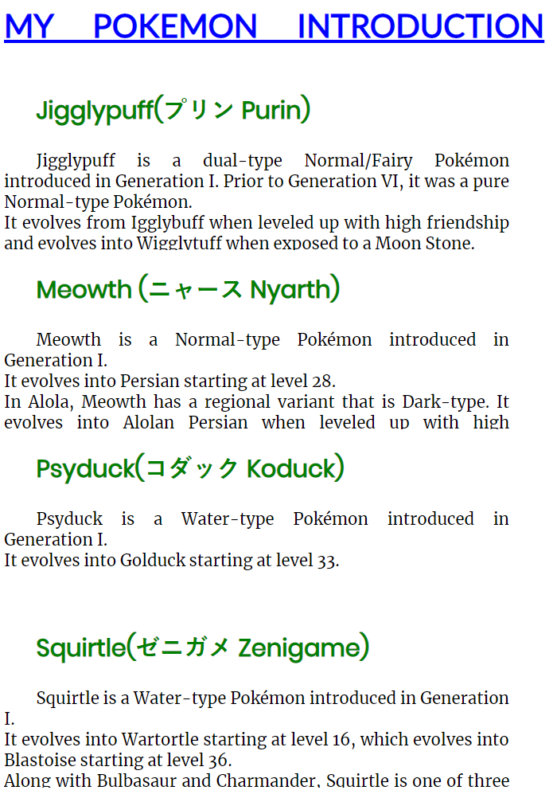
練習一 BOX Model 屬性
請開啟練習 一 的文件檔(HW1_RAWData.txt)
文字的部分請做以下的設定
字型的部分，請從google font上找到三種字型
Merriweather：內文預設字型
Poppins：小標題的字型
Lato：內文預設的字型
文字顏色請參考畫面
大標題請全部用CSS指令轉換成大寫，並加上底線，文字間格設定為1em
網頁預設文字大小為18px ,
各段落請做以下的設定
最大寬度為25% 最小寬度設定為10% 預設高度為 200px
所有溢出的文字，請自動隱藏
每個神奇寶貝介紹首段落文字，首行縮排2em
對其方式，請用分散對齊的設定

Slide 11
框線設定

Slide 12
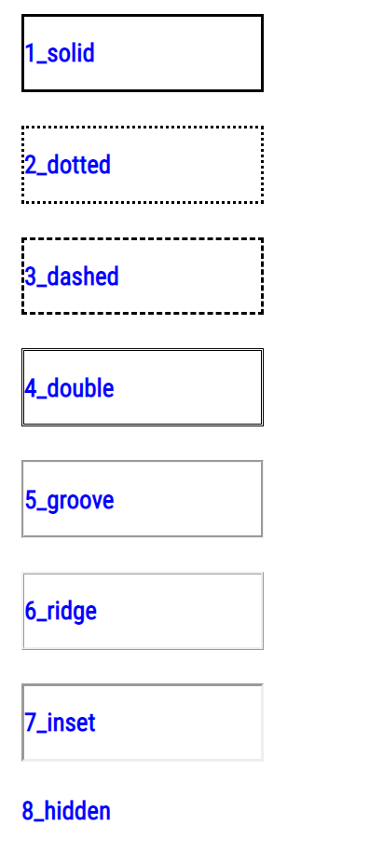
邊框樣式(border-Style)
Border-style主要用來設定框線的樣式屬性
#sec1 {border-style: solid}
#sec2 {border-style: dotted}
#sec3 {border-style: dashed}
#sec4 {border-style: double}
#sec5 {border-style: groove}
#sec6 {border-style: ridge}
#sec7 {border-style: inset}
#sec8 {border-style: hidden}
sample_CSS_BOX_borderStyle.html

Slide 13
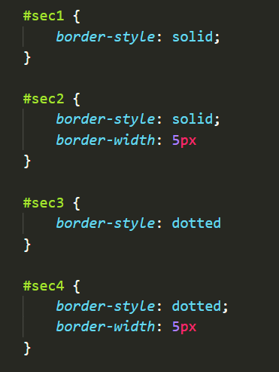
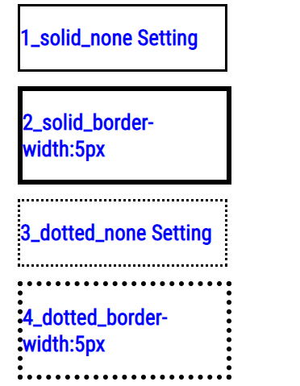
框線寬度(border-width)
Border-width 主要用來控制邊框的寬度，屬性值可用像素(px)為單位
框線的寬度，不能用百分比為單位
sample_CSS_BOX_borde-width.html

Slide 14
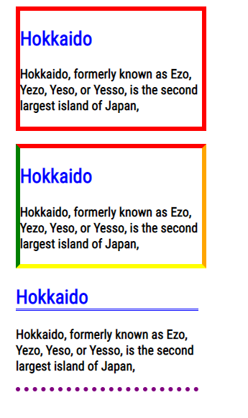
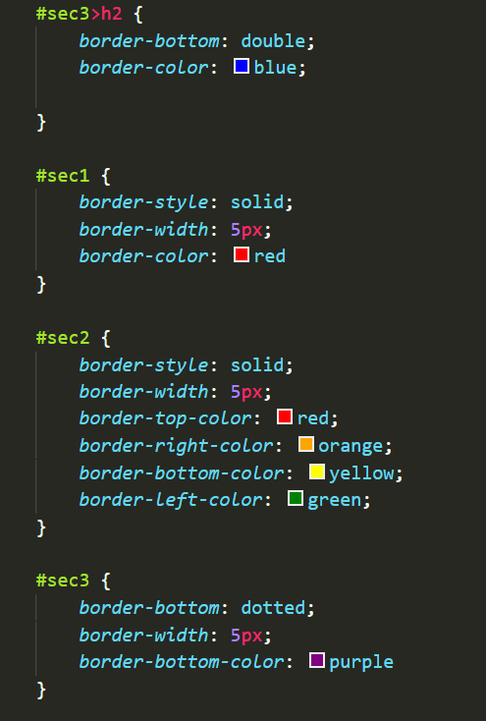
框線顏色(Border-color)
利用border-color可定義所有的框線顏色
另外透過 border-top-color / border-bottom-color/border-left-color/border-right-color，可分別針對四邊設定不同的顏色
sample_CSS_BOX_borde-color.html

Slide 15
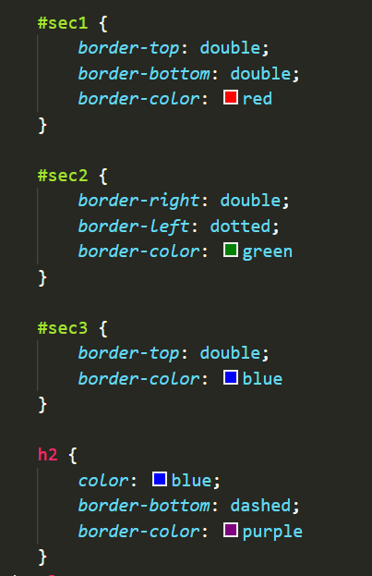
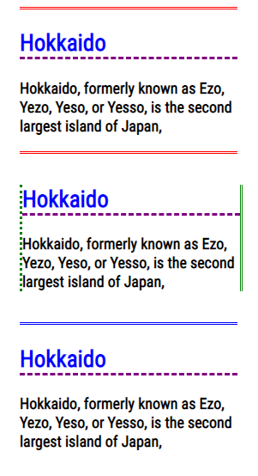
更多框線設定(分別設定不同邊)
框線設定，除了可設定全部的框線外，也可利用 border-top / border-left/border-bottom/border-right ，分別設定要顯示的框線
sample_CSS_BOX_border.html

Slide 16
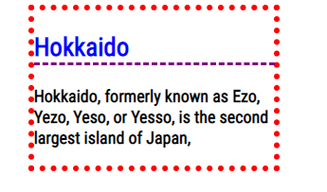
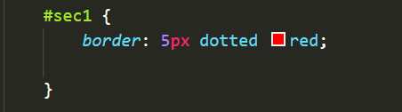
框線設定速記(border)
這個屬性，可讓你透過單一屬性的設定，一口氣指定粗細、樣式以及顏色
寫的時候，必須依照順序填寫
border: 5px solid red;
寬度
樣式
顏色
sample_CSS_BOX_borderSettings.html

Slide 17
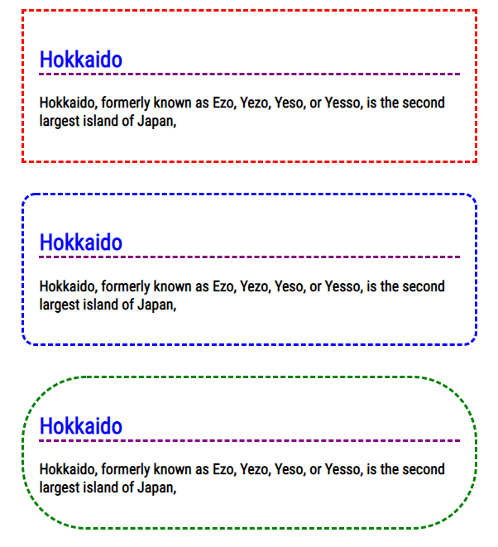
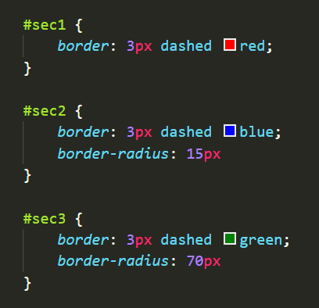
框線角度(border-radius)
此屬性主要在設定框線的角度，數值越大，框線角度越偏向圓角
由於有部分瀏覽器不支援此一屬性，因此在該瀏覽器上，我們依舊會看到直角的線條
sample_CSS_BOX_borderradius.html

Slide 18
框線角度(分別設定不同的角度)
除了整體邊框的角度設計之外，也可分別進行設定
border-top-right-radius
border-bottom-right-radius
border-bottom-left-radius
border-top-left-radius
若不想寫那麼多，則可採用較簡便的寫法
border-radius: 0px 5px 25px 0px;
左上
右上
右下
左下

Slide 19
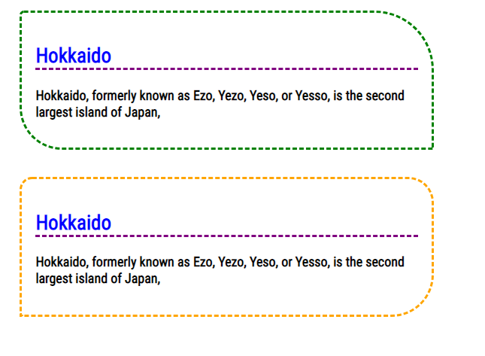
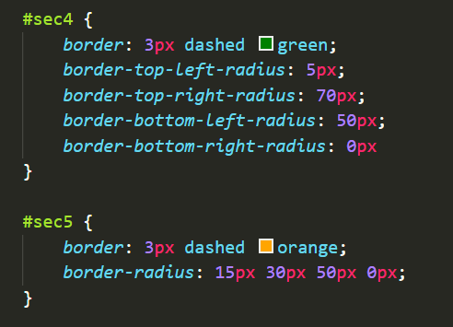
框線角度(分別設定不同的角度)
sample_CSS_BOX_borderradius.html

Slide 20
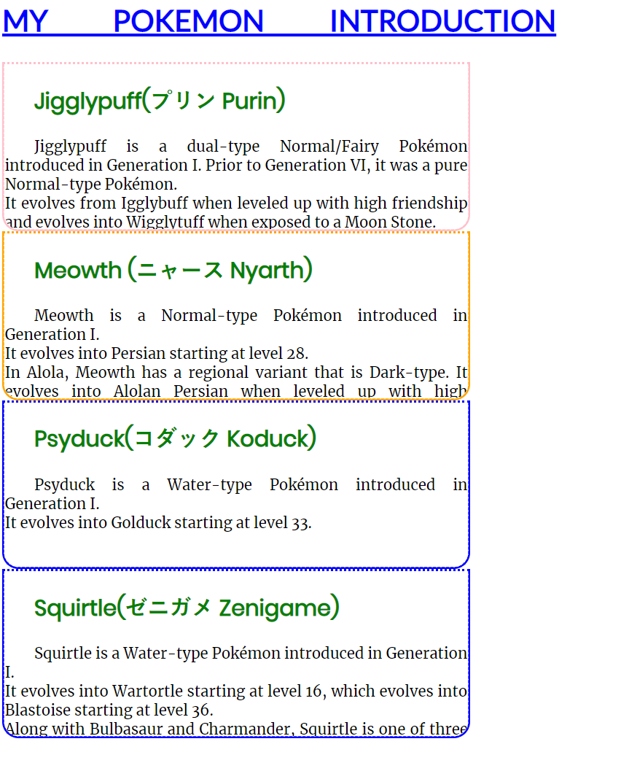
練習二 加上框線
請將個神奇寶貝的介紹加上框線
依據屬性不同，給予不同的框線顏色
框線的設定如下
請設定左下、右下各為圓角20px
框線樣式請參考結果畫面所示
框線寬度設定為5px

Slide 21
邊界設定

Slide 22
邊界(Margin)與內距(Padding)
內距(Padding)
文字到邊框的距離
Hello HTML
邊界(Margin)
邊框到頁面或是上一個段落的的距離

Slide 23
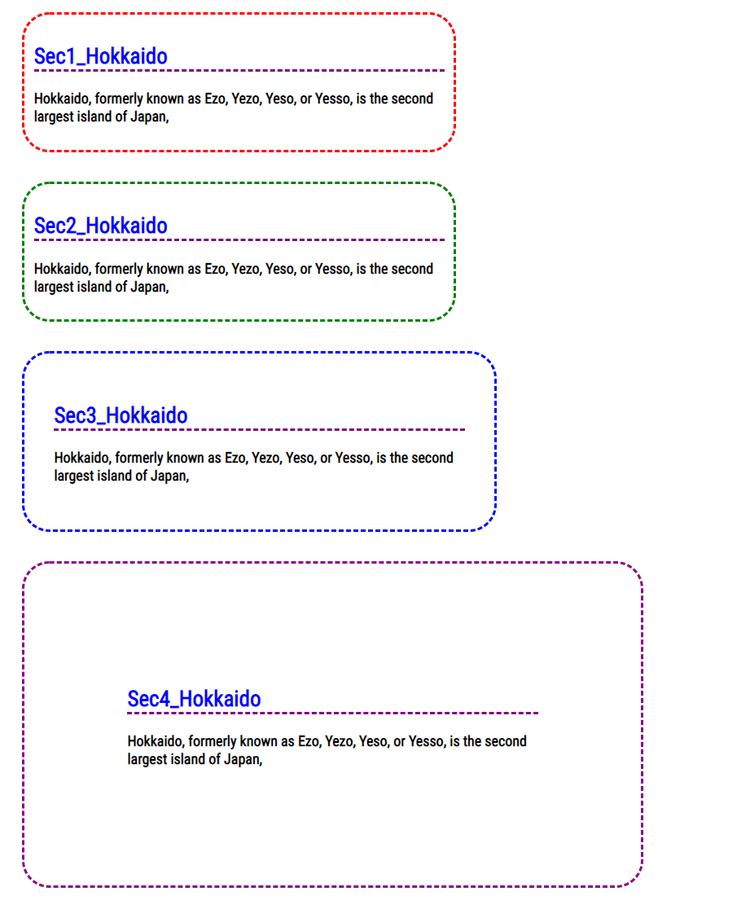
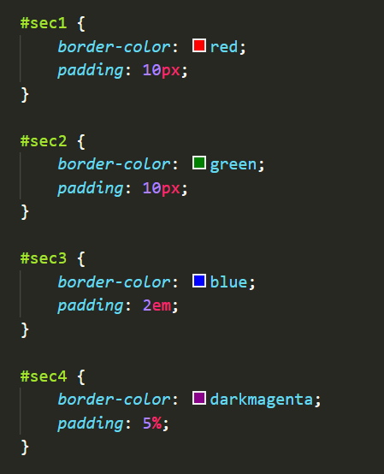
內距(Padding)
指定元素內容和邊框間的距離
通常採用px作為單位，但也可採用百分比與em
sample_CSS_BOX_Paddings.html

Slide 24
內距(分別設定不同的距離)
除了整體邊框的角度設計之外，也可分別進行設定
padding-top
padding-right
padding-bottom
padding-left
若不想寫那麼多，則可採用較簡便的寫法
padding: 0px 5px 25px 0px;
上
右
下
左

Slide 25
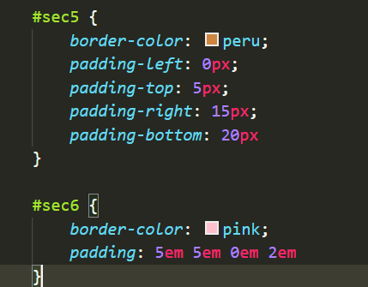
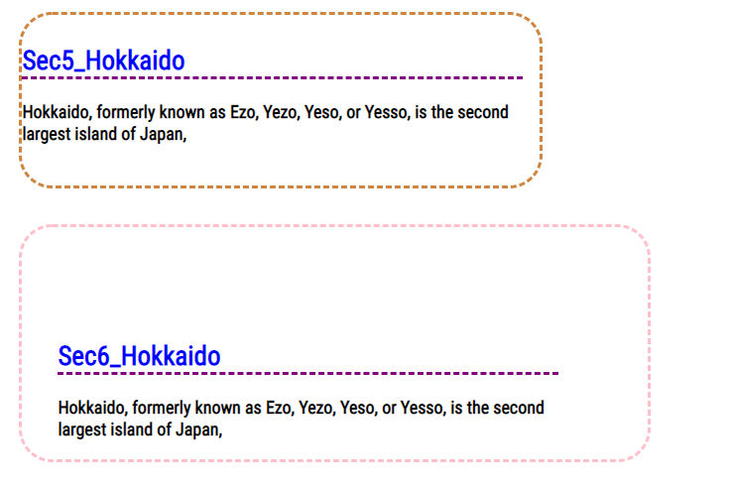
內距(分別設定不同的距離)

Slide 26
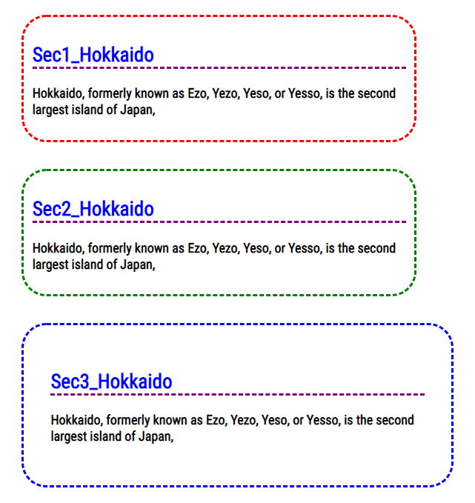
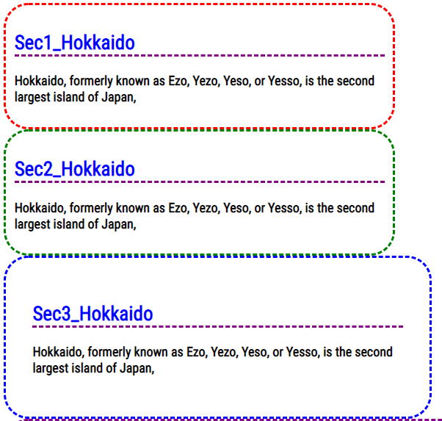
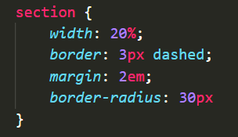
邊界(Margin)
用來指定個段落的距離
單位的部分通常以像素(px)來進行指定，但一樣通用em及百分比
sample_CSS_BOX_margin.html

Slide 27
邊界(分別設定不同的距離)
除了整體邊框的角度設計之外，也可分別進行設定
margin-top
margin-right
margig-bottom
margin-left
若不想寫那麼多，則可採用較簡便的寫法
margin: 0px 5px 25px 0px;
上
右
下
左

Slide 28
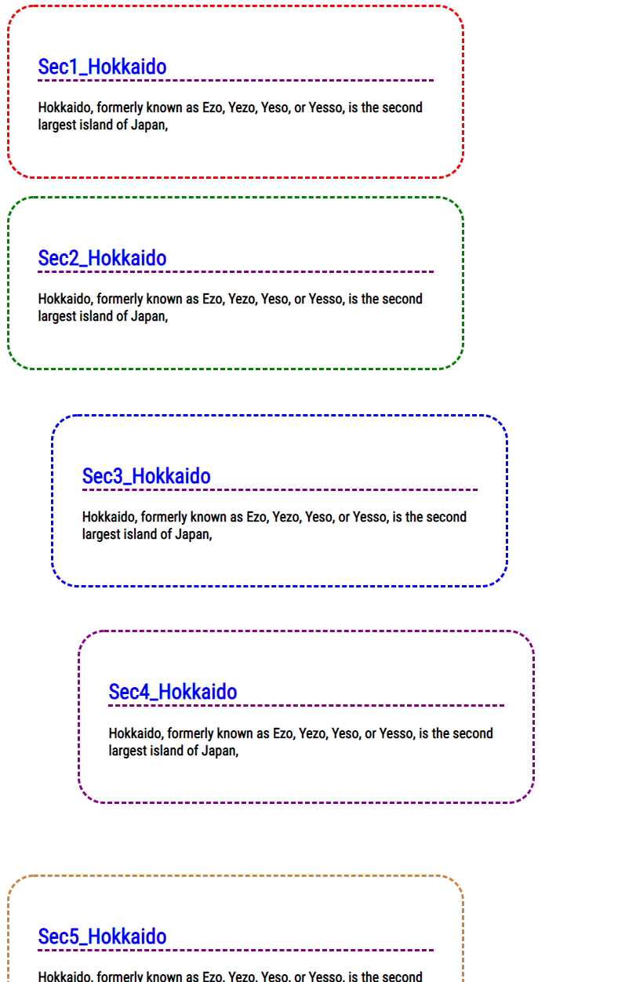
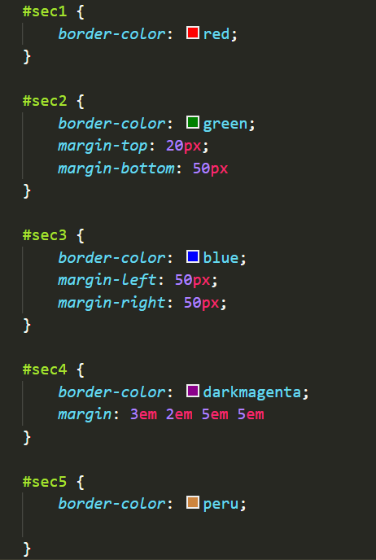
邊界(分別設定不同的距離)
sample_CSS_BOX_margin.html

Slide 29
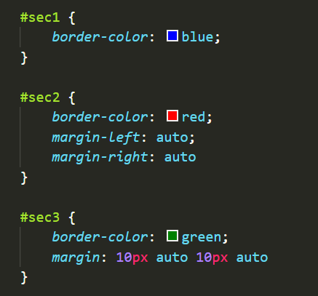
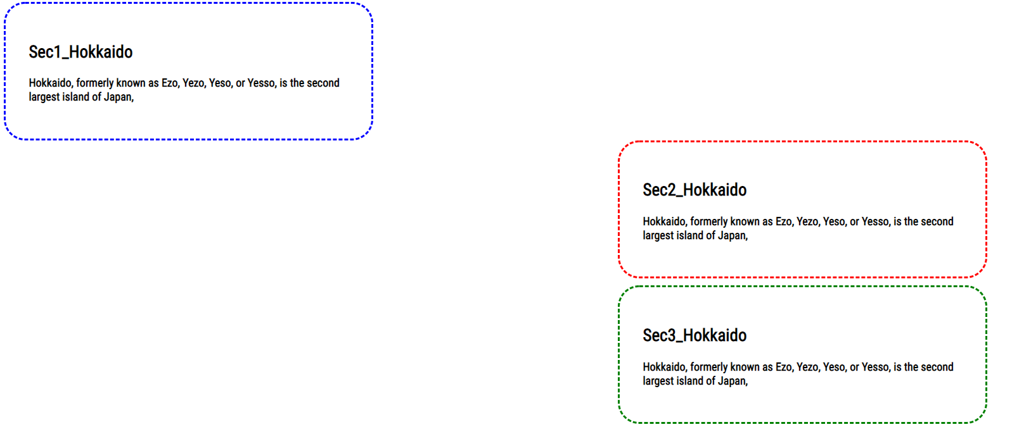
置中對齊
有時因設計需要，必須將該元素放在網頁正中央，呈現置中對齊的狀態，可兩個參數margin-left 以及margin-right設定為auto
但使用這個屬性之前，必須對元素進行寬度的設定，才可正常顯示
sample_CSS_BOX_center.html

Slide 30
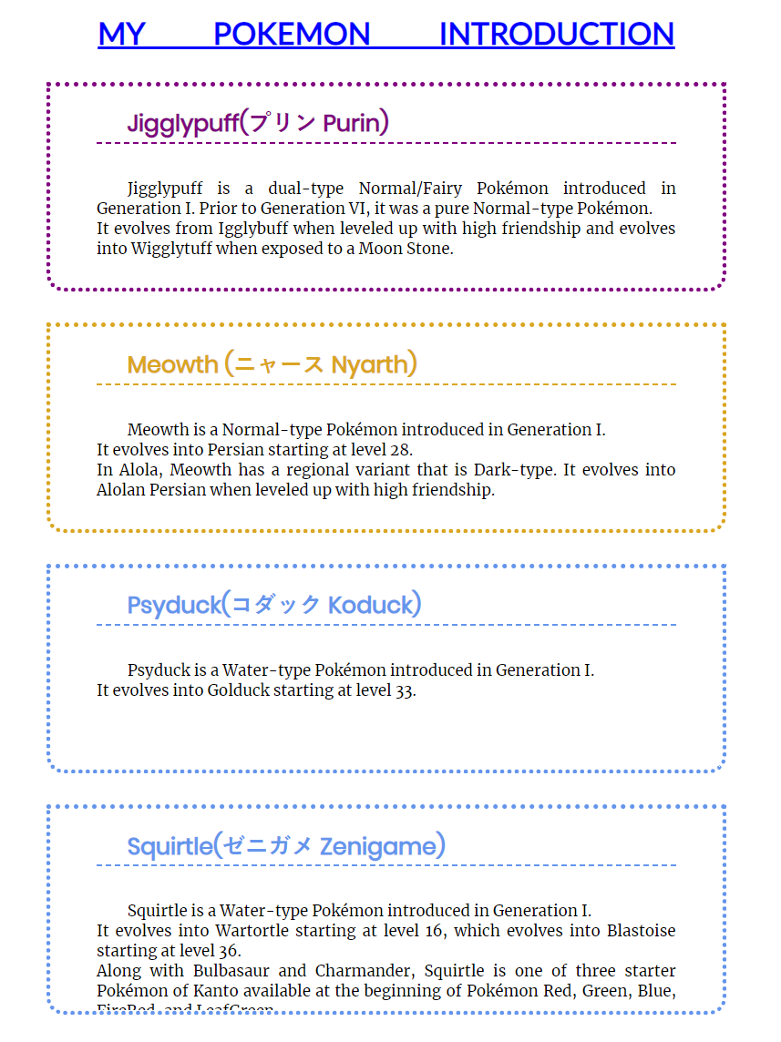
練習三 加上距離設定
延續上一個練習，請幫區塊加入距離的設定
所有網頁內容設定為置中對齊
各神奇寶貝介紹的區塊垂直距離為2em
內文的距離設定如下
上方：0px
右邊與左邊：3em
下方：2em
小標題與內文說明距離 1em
請根據各神奇寶貝的不同，給予不同的框線顏色顏色分別為purple、goldenrod、cornflowerblue，竟並將框線加粗為5px
將各神奇寶貝的名稱，利用框線屬性，加上底線，顏色設定與框線顏色相同

Slide 31
顯示設定

Slide 32
更改行內/區塊的顯示狀態(display)
將行內屬性轉換為區塊的方式，多用在項目元素，在使用上大都應用在網頁當中的選單
其屬性共有三種：
Inlink：以區塊層級顯示行內元素
Block：使行內圓入表現出區塊元素的行為
inline-block：區塊層級元素和行內元素一樣流動，但是依然保持區塊元素的特性
None：將元素在網頁中隱藏起來

Slide 33
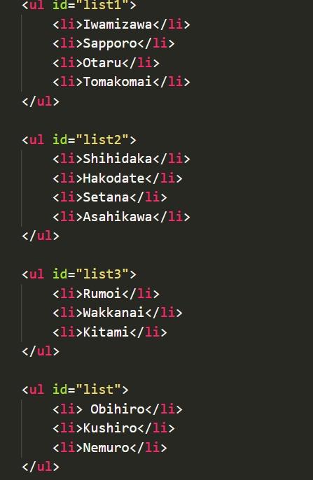
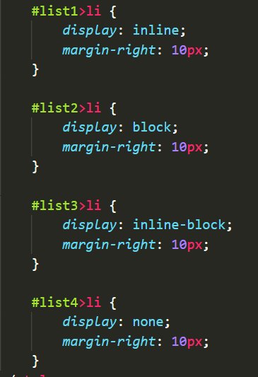
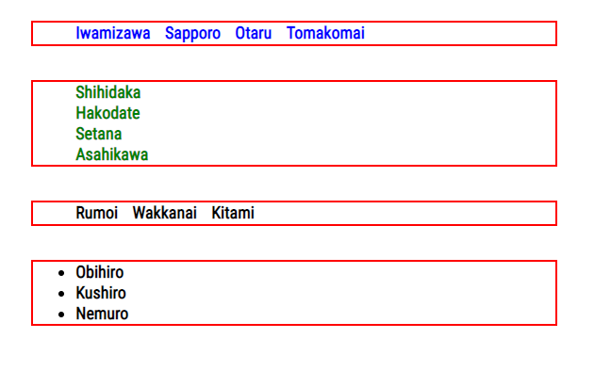
更改行內/區塊的顯示狀態(display)
sample_CSS_Box_display.html

Slide 34
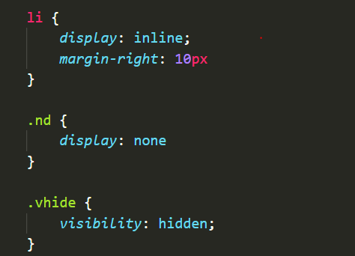
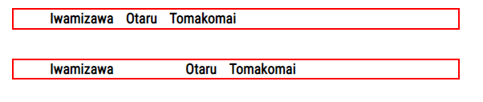
隱藏元素(Visibility)
將指定的元素在網頁上隱藏
在設定隱藏後，該位置會呈現空白，若不想呈現空白，則可採用display來進行設定

Slide 35
Box陰影設定

Slide 36
陰影設定(box-shadow)
Box shasow可在方框的四周增加陰影的設定，與 Text-shadow的屬性一樣
他至少必須要有兩個值，加上一個顏色，若未設定顏色則預設為黑色
box-shadow: 10px 10px 20px red;
水平
垂直
顏色
模糊程度

Slide 37
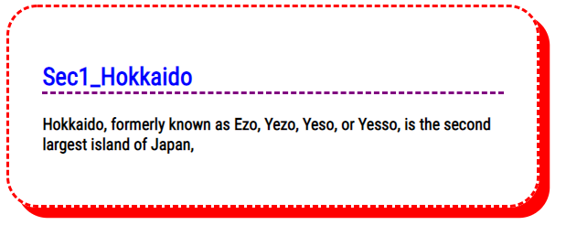
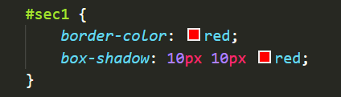
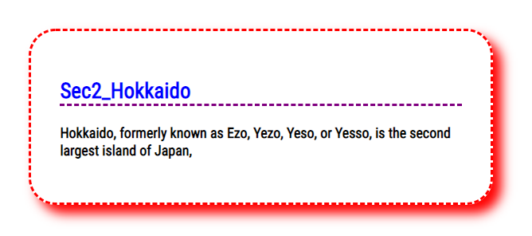
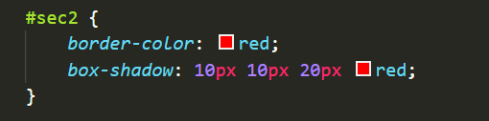
陰影設定(box-shadow

Slide 38
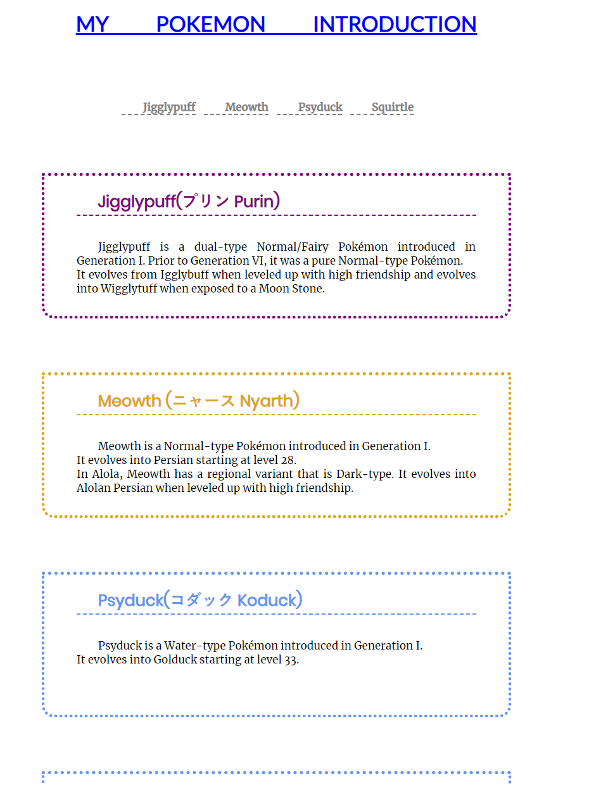
練習四 Display設定
各Section間的距離加大為5em
在內文中新增一段Section，作為選單
選單的部分請用inline-block的方式呈現
選單間各項目距離為10px
滑鼠移到選單區塊時，背影顏色不能有改變
選單區域的部分，高度設定為50px ，並清除內距設定
選單文字下方利用框線，產生需線的底線，寬度約2px
文字的部分預設為粗體、灰色(gray)，當滑鼠一到文字上時，文字會變成紅色，並放大為120%(不管有點過連結，顏色都一樣)
點選各選單內容，會跳到該神奇寶貝的內容上
當滑鼠移到各神奇寶貝的框框時，框框背景會變成lavenderblush，且會根據不同的神奇寶貝產生不同的框線陰影顏色(palevioletred、lightcoral、lightblue)

Slide 39
表格屬性

Slide 40
表格樣式
基本上表格樣式與Box Model多數的樣式都是通用的，因此可參考Box Model的屬性來做應用即可
以下列舉部分表格設定
Width:設定寬度
Padding：表格內容與邊框間的距離
Border / border-top…:設定裱框線的隔的樣式
Background-color/background-image: 設定背景顏色或檔案
Text-align：設定文字的編輯方式

Slide 41
表格樣式
以下有幾個設計表格的小訣竅
為儲存格的內容設定內間距(Padding)，避免文字重疊到表格的框線，讓內容更容易閱讀
區隔標題：標題列盡量以粗體，會較容易辨認；另外標題的文字，也可將文字都設定成大寫，或加入背景色及底線，以便於區分
設定間格的背景色：每一列的顏色，客透過背景色的設定，區分各列的內容，通常是淡色與正常色，這樣會更容易閱讀
對齊數字：善用Text-align屬性，將文字靠左或置中，數字的部分可靠右對齊

Slide 42
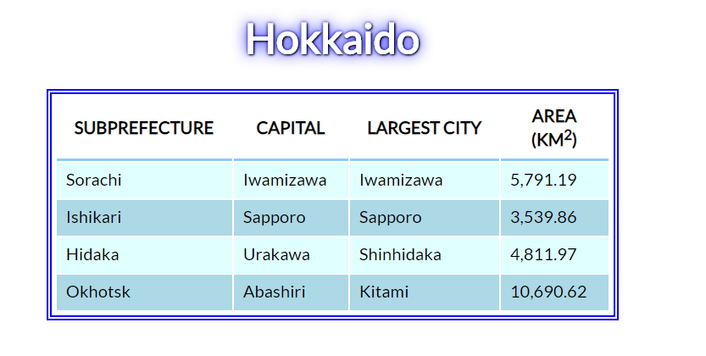
，表格樣式
這是一個簡單的表格範例，請參考

Slide 43
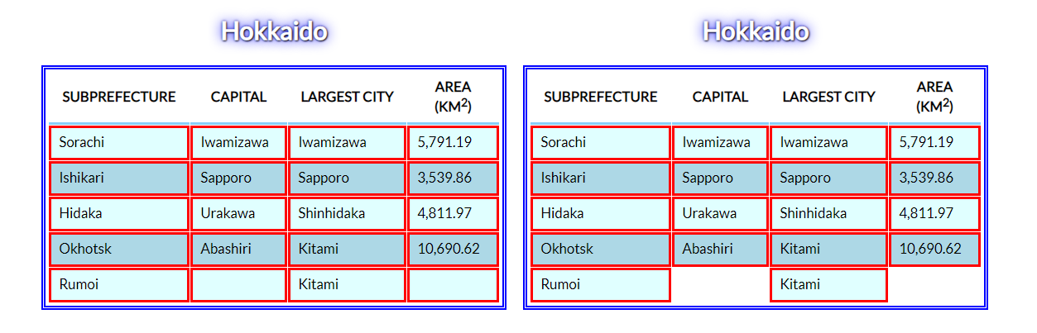
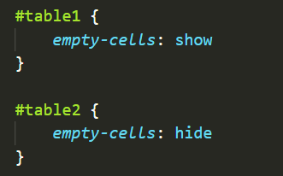
空白儲存格的邊框 (empty-cell)
當我們設計表格的時候，偶爾會出現表格沒有內容，針對這種沒有內容的欄位，我們可以將其隱藏
sample_CSS_Table_emptycell.html

Slide 44
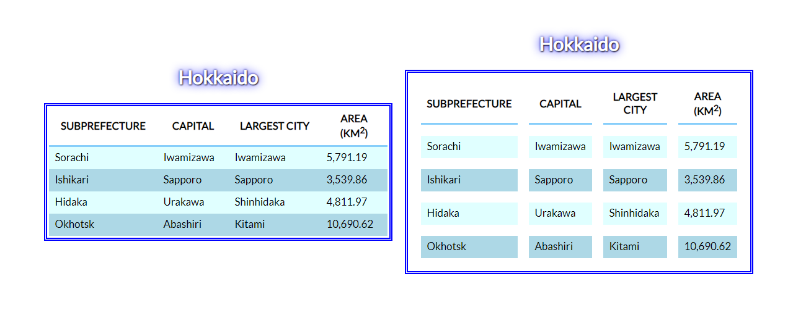
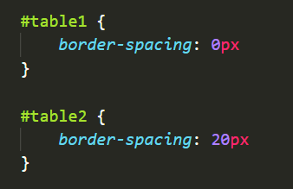
儲存格之間的距離(border-spacting / border-collapse)
Border-spacing是表格特有的屬性，用來控制儲存格之間的距離

Slide 45


儲存格之間框線的交疊(border-collapse)
當儲存格當中有設定邊框的時候，就會發生邊框相交的地方沒有重疊，造成視覺上的問題
利用border-collapse 將邊框進行設定，就可解決這個問題
Collapse:在允許的狀況下，邊框會進行交疊成單一的邊框(border-spacin會被忽略，儲存格會被推在一起)
Separate：邊框會彼此分開，自成一個區塊

Slide 46
練習五 CSS 表格設定
延續前一章節的練習-練習四 項目符號設定，加上一些表格設定
表格框線的部分
顏色統一使用lightskyblue
外框線(樣式請參考結果畫面(雙線)，框線寬度為5px)
內框線(樣式請參考結果畫面(點)，框線寬度為3px，請特別注意框線的設定)
表格標頭框線(樣式請參考結果畫面(線條)，寬度為5px)
請將表格加上陰影，並加上 24px的圓角
表格內框線的部分請用重疊的方式顯示
表格間距
表格的內間距分別設定為 (上下：0.5em 左右：2em)
表格位置位於畫面水平位置的正中央
表格當中圖片大小，請利用CSS來設定其寬高設定為80%

Slide 47

練習五 CSS 表格設定-結果畫面

Slide 48

練習 W3School練習
請完成W3School當中以下幾個章節的閱讀跟練習
CSS Tutorial
CSS Borders
CSS Backgrounds
CSS Margins
CSS Padding
CSS Height/Width
CSS Box Model
CSS Tables
CSS Display
CSS Max-width
CSS Advanced
CSS Backgrounds
CSS Box Sizing

